Slide 1



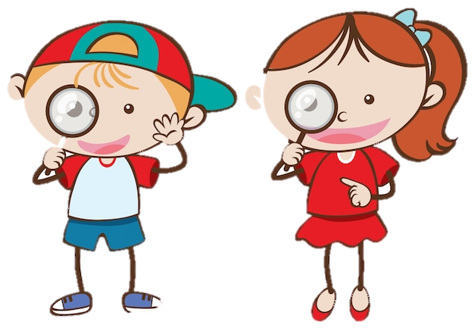

Slide 2



Em hãy nêu sự thay đổi của thời tiết, cỏ cây... khi mùa đông chuyển sang mùa xuân hoặc mùa khô chuyển sang mùa mưa

Slide 3
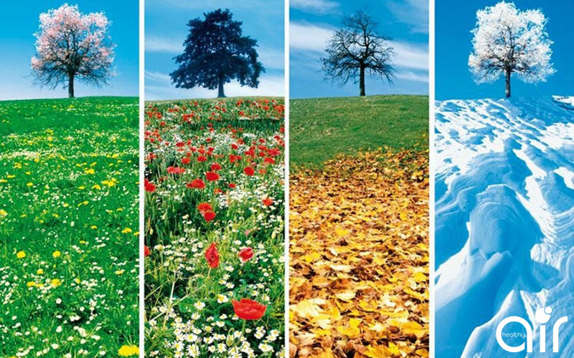
Khi mùa đông chuyển sang mùa xuân, thời tiết, cỏ cây có sự thay đổi rõ rệt. Chẳng hạn như khí hậu sẽ ấm hơn, không còn lạnh giá. Những cơn gió rét thổi vù vù được thay bằng những làn gió nhẹ nhàng.
Những chồi non xuất hiện trên những cành cây, lá cây xanh mướt, những ngọn cỏ nằm ngủ im lìm dưới mặt đất bỗng trỗi dậy xanh nõn nà..

Slide 4
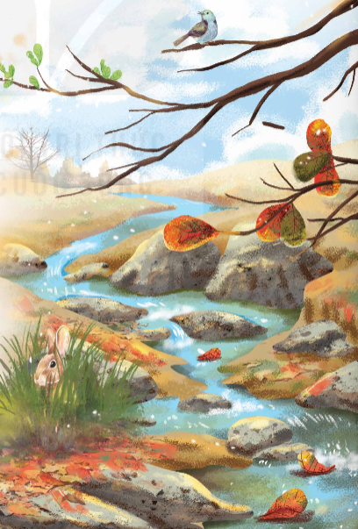
Tranh vẽ gì?
Notes:
Tranh vẽ khu rừng với hình ảnh cây bàng thưa thớt lá, chen vào sắc vàng của lá có sắc xanh của chồi non. Một chú chim đậu trên cành bàng khẳng khiu. Ven bờ dòng suối nhỏ, có một chú thỏ đang nép mình bên một đám cỏ. Cảnh vật thật đẹp, giúp chúng ta cảm nhận được phần nào về cảnh sắc thiên nhiên trong bài thơ Mầm non của Võ Quảng

Slide 5



Đọc đúng, từ ngữ, câu, đoạn và toàn bộ văn bản Mầm non. Biết đọc diễn cảm phù hợp với lời kể, tả giàu hình ảnh, giàu cảm xúc trong bài.
Hiểu ý nghĩa của từ, hình ảnh miêu tả sự chuyển mùa của thiên nhiên qua hình ảnh thơ, biện pháp tu từ nhân hóa của tác giả.
Hiểu được điều bài đọc muốn nói thông qua hình ảnh mầm non: Vẻ đẹp của thiên nhiên vào thời khắc chuyển mùa từ đông sang xuân. Cảm nhận được tình yêu của tác giả đối với vẻ đẹp bình dị của thiên nhiên, đất nước

Slide 6

Dưới vỏ một cành bàng
Còn một vài lá đỏ
Một mầm non nho nhỏ
Còn nằm nép lặng im...
Chợt một tiếng chim kêu:
– Chíp chiu chiu! Xuân đến.
Tức thì trăm ngọn suối
Nổi róc rách reo mừng,
Tức thì ngàn chim muông
Nổi hát ca vang dậy.
Thấy mây bay hối hả
Thấy lất phất mưa phùn.
Rào rào trận lá tuôn
Rải vàng đầy mặt đất
Rừng cây trông thưa thớt
Thấy chỉ cội với cành.
Một chú thỏ phóng nhanh
Chạy nấp vào bụi vắng.
Và tất cả im ắng
Từ ngọn cỏ làn rêu...
Mầm non vừa nghe thấy
Vội bật chiếc vỏ rơi
Nó đứng dậy giữa trời
Khoác áo màu xanh biếc.
(Võ Quảng)

Slide 7

nằm nép lặng im
chíp chiu chiu xuân đến

Slide 8

Đọc chậm rãi, nhấn vào từ “thấy” với những câu:
Thấy mây bay hối hả/
Thấy lất phất mưa phùn...
Ngữ điệu nhanh, tươi vui, rộn ràng khi đọc những câu
Tức thì trăm ngọn suối / Tức thì ngàn tiếng chim...

Slide 9
Nhấn giọng vào những từ ngữ gợi tả vẻ đẹp của khu rừng
Ví dụ: hối hả, lất phất, lim dim, xanh biếc...

Slide 10








Yêu Cầu
Phân công đọc theo đoạn.
Tất cả thành viên đều đọc.
Giải nghĩa từ cùng nhau.
Tiêu chí đánh giá
1. Đọc đúng.
2. Đọc to, rõ.
3. Ngắt, nghỉ đúng chỗ.

Slide 11

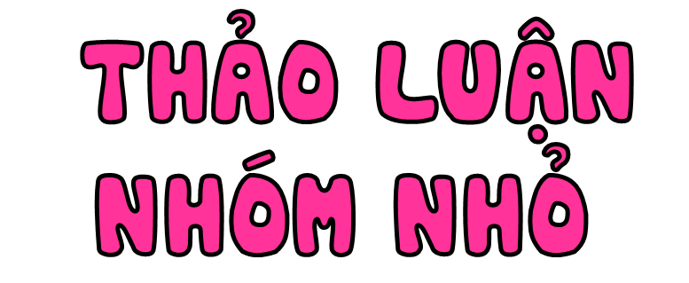

Slide 12
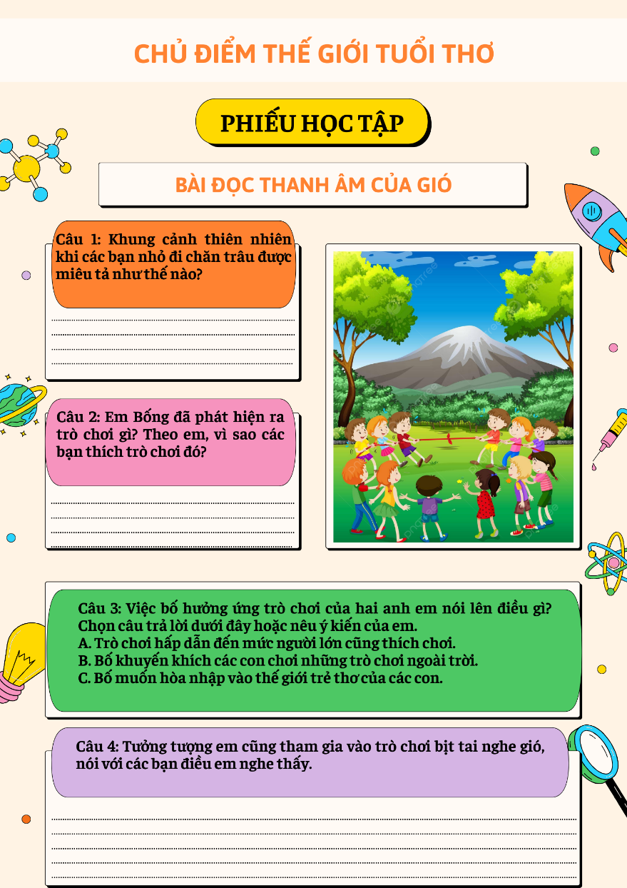

Hoàn thành phiếu học tập

Slide 13



Trong hai khổ thơ đầu, mầm non được miêu tả như thế nào? Cách miêu tả đó có gì thú vị
Một mầm non nho nhỏ, nằm nép lặng im, mắt lim dim, cố nhìn qua kẽ lá.
Nhà thơ sử dụng những động từ chỉ hành động của con người để miêu tả mầm non (nằm, nép, lim dim, nhìn) khiến cho mầm non hiện lên rất sinh động.
Cũng giống như con người, mầm non biết đi trốn cái rét, biết co mình lại vì sợ lạnh, cũng tò mò, muốn biết cảnh vật quanh mình thế nào (cố nhìn).
Biện pháp nhân hóa đã khiến cho mầm non hiện ra thật ngộ nghĩnh, đáng yêu.

Slide 14

2. Cảnh vật mùa đông hiện ra như thế nào qua cảm nhận của mầm non?
Mây
Mưa
Gió
Bay hối hả
Lất phất mưa phùn
Thổi ào ào
Rừng cây
Các loài thú
Không gian
Thưa thớt lá cành
Vắng bóng
Yên ắng, tĩnh mịch

Slide 15



3. Nhờ đâu mầm non nhận ra mùa xuân đến?
Âm thanh của tiếng chim kêu
Tiếng ca vang của ngàn chim muông
Âm thanh róc rách của trăm con suối

Slide 16
4. Nêu nhận xét của em về hình ảnh của mầm non trong khổ thơ cuối?
Sử dụng những từ ngữ chỉ hoạt động của con người: nghe thấy, vội, đứng dậy, khoác áo để miêu tả mầm non, nhà thơ đã làm cho người đọc như nhìn thấy được sự trỗi dậy, vươn lên, bung nở đầy sức sống của mầm non. Mầm non cũng giống con người, phấn chấn, hào hứng trước vẻ đẹp của đất trời. Mầm non cũng tự hào, hãnh diện chào đón cuộc sống mới.
→ Hình ảnh mầm non trong khổ thơ cuối thật đẹp, thật đáng yêu!

Slide 17
5. Nội dung chính của bài thơ là gì?
Bài thơ miêu tả vẻ đẹp giao mùa của thiên nhiên từ mùa đông chuyển sang mùa xuân, miêu tả sự chuyển mình, thay đổi của vạn vật khi mùa xuân về

Slide 18




Hoàng Đăng Trường

Slide 19



Slide 20


Slide 21

Nêu cảm xúc, suy nghĩ của mình sau khi đọc bài thơ.
Bài thơ Mầm non mang đến cho em rất nhiều cảm xúc về vẻ đẹp kì lạ nhưng cũng rất đỗi thân quen của thiên nhiên. Cảnh vật thay đổi theo mùa, nhất là từ mùa đông sang mùa xuân, có thể em đã được nhìn thấy ở ngay tại nơi em sinh sống. Nhưng nhờ có bài thơ mà em đã nhìn thấy, cảm nhận được sức sống diệu kì của thiên nhiên. Từng nhánh cỏ, đám mây, dòng suối đến loài vật cũng biết khao khát mùa xuân, khao khát sự sống mạnh mẽ.

Slide 22



GV ĐIỀN VÀO ĐÂY
GV ĐIỀN VÀO ĐÂY
GV ĐIỀN VÀO ĐÂY
GV ĐIỀN VÀO ĐÂY

Slide 23






